Slide 1
Мир сказок Х.К.Андерсена
Выполнила Кучеренко Н.Н.
учитель начальных классов
МКОУ СОШ№ 2 г.Реж

Slide 2
Подготовка к уроку
2 команды
Название, эмблемы
Иллюстрации к сказкам
Выставка книг
Инсценировка отрывка из сказки

Slide 3
Цель: Задачи:
Активизировать читательский интерес путём включения детей в коллективную творческую деятельность
Ввести детей в мир сказок Х.К.Андерсена, расширить знания о жизни и творчестве писателя
Формировать умение анализировать сказки
Развивать мышление, память, внимание, речь учащихся, творческий потенциал

Slide 4
Мир сказок Х.К.Андерсена

Slide 5
Любимые сказки Х.К.Андерсена

Slide 6
Великий сказочник
Ханс Кристиан Андерсен
02.04.1805-04.08.1875

Slide 7
Дания, город Оденс

Slide 8
Копенгаген

Slide 9
День рождения Х.К.Андерсена 2 апреля с 1967 года стал отмечаться ещё как Международный день детской книги

Slide 10
1 конкурс
Узнай сказку по иллюстрации

Slide 11
ДЮЙМОВОЧКА
РУСАЛОЧКА

Slide 12
НОВЫЙ НАРЯД
КОРОЛЯ
СОЛОВЕЙ

Slide 13
ОГНИВО
СВИНОПАС

Slide 14
ПРИНЦЕССА НА
ГОРОШИНЕ
ПАСТУШКА
И
ТРУБОЧИСТ

Slide 15
СТОЙКИЙ ОЛОВЯННЫЙ
СОЛДАТИК
ГАДКИЙ УТЕНОК

Slide 16
СНЕЖНАЯ КОРОЛЕВА
ДИКИЕ ЛЕБЕДИ

Slide 17
2 конкурс
Узнай сказку по её началу

Slide 18
3 конкурс
Угадай
героя

Slide 19
4 конкурс
Бюро
находок

Slide 20
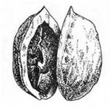
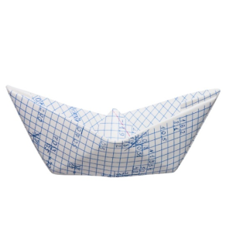
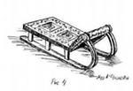
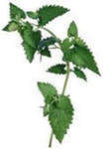
Из какой сказки?
1 команда
2 команда

Slide 21
5 конкурс
Угадай сказку по ключевым словам

Slide 22
СТОЙКИЙ ОЛОВЯННЫЙ
СОЛДАТИК
СОЛОВЕЙ
САД
ПТИЦА
СМЕРТЬ
ИМПЕРАТОР
КОРОБКА
КОРАБЛИК
ТАНЦОВЩИЦА
ТРОЛЛЬ

Slide 23
ГАДКИЙ
УТЁНОК
ПАСТУШКА
И
ТРУБОЧИСТ
УТКА
ЯЙЦО
МЕЧТА
ЛЕБЕДЬ
ШКАФ
КИТАЕЦ
КОЗЛОНОГ
КРЫША

Slide 24
6 конкурс
Разгадай кроссворд

Slide 25
Мир сказок

Slide 26
7 конкурс
Инсценирование отрывков

Slide 27
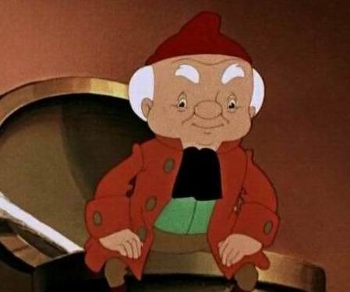
Оле-Лукойе

Slide 28
Вот и конкурсам конец,
кто выиграл – молодец!

